Slide 1
Фотокопирна техника
Изготвил:Мария Величкова
Спец.: Бизнес информатика
24 група
Фак. номер:115271

Slide 2
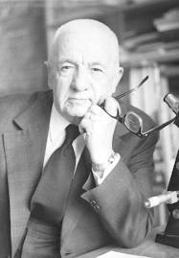
Построяването на фотокопирната техника става възможно благодарение на откритието за фотоелектретното състояние на веществата, направено през 1937 от Академик Георги Наджаков

Slide 3
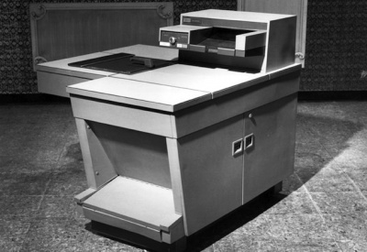
Една от първите фотокопирни машини е била машината Xerox914 която излиза на пазара през 1959 година и става толкова популярен уред, че през 1965 година приходите на компанията от продажбите достигат $ 500 милиона.

Slide 4
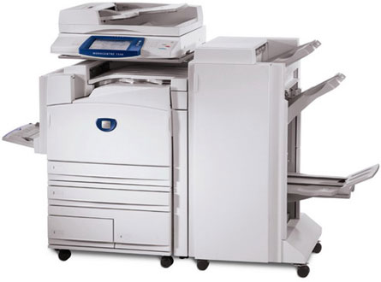
Лазерните принтери както и LED принтерите са базирани на една и съща технология използвана за първи път при копирните машини. Този процес известен като електрофотография
е изобретен през 1937 и разработен от Xerox и Canon в края на 80те…

Slide 5
В лазерният принтер електрофотографският процес включва шест основни стъпки:
●Фотопроводника се зарежда равномерно със статично електричество посредством коронарен разряд.
●Върху така заредения фотопроводник се експонира изображение чрез светлина която го разрежда избирателно и създава скрито или невидимо изображение.
●Проявяването в принтера се извършва чрез прехвърляне на тонер върху фотопроводника като той полепва само по заредените площи и така проявява скритото изображение във видимо.
●Следва прехвърляне на проявеното изображение върху хартията по електростатичен път.
●Чрез натиск и топлинно въздействие тонера се изпича и фиксира към хартията.
●И последната стъпка е почистване на фотопроводника от остатъчен тонер и електростатичен заряд с която се подготвя за следващ цикъл.

Slide 6
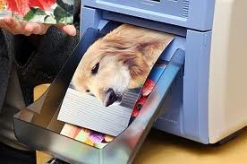
Електрофотографският печат дава някои уникални предимства на принтера. Поради това, че
лазерният лъч може да се управлява с извънредно голяма точност, този тип принтери
обикновено имат извънредно висока разделителна способност.

Slide 7
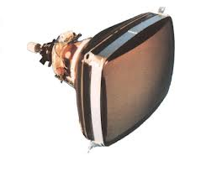
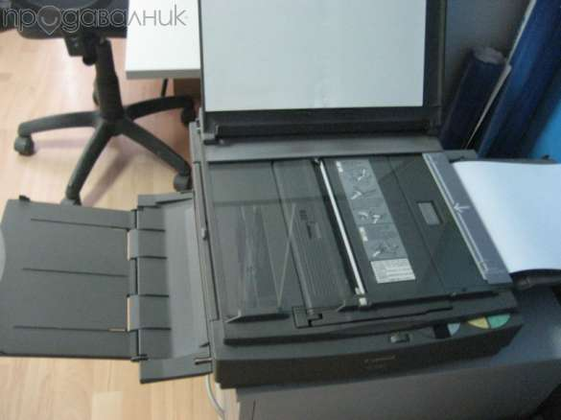
Сканиращ модул при фотокопирните машини:
При фотокопирните машини скритото изображение се създава точка по точка от сканиращия възел . Процеса е аналогичен на сканирането на изображението от електронния лъч в телевизионната тръба (кинескопа).

Slide 8
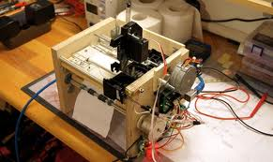
Фотокопирните машини са извънредно мощни и удобни за работа, те са изключително деликатни
устройства и качеството на печата им може бързо да се влоши при липса на периодична
техническо поддръжка.

Slide 9
“Традиционните" фотокопирни машини отпечатват само в черно и бяло, докато последните модели предлагат четирицветен високоскоростен (CMYK) печат с "фотографско" качество .

Slide 10
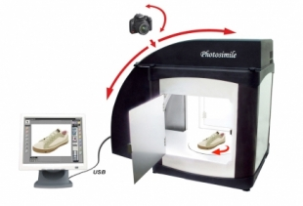
Първата в света 3D фотокопирна машина
Ortery Technologies пуска на пазара нова офис машина наречена Photosimile 5000. Photosimile 5000 е първата по рода си фотокопирна машина, която създава виртуални 3D копия на всякакви малки предмети. Системата Photosimile 5000 се контролира от компютър. Системата включва светлинна кутия, DSLR камера, автоматизирано устройство за позициониране и софтуер. Предметите се поставят в кутията, която ги завърта на 360 градуса. Системата позволява да се създават професионално изглеждащи снимки, които могат да се използват онлайн или при печат. Снимките могат да бъдат запазени като GIF или Flash файлове или да бъдат превърнати в 3D Microsoft Silverlight анимации чрез Real3D формата на Ortery. Цената на Photosimile 5000 е 17хил.щат.долара.

